Slide 1
ما هي أهم المواقع التي يجب على طلاب وباحثين الكيمياء زيارتها؟
اعداد
ربا فهمي عباس
علي عامر وهيب
قسم الكيمياء –كلية العلوم- الجامعة المستنصرية

Slide 2
هناك مواقع كيمياء كثيرة على شبكة الانترنيت تساعدنا على تعلم مبادئ علم الكيمياء, لكن بعض هذه المواقع قد تكون بلغات غير اللغة الانكليزية( الروسية او الفرنسية وغيرها) او بعضها يحتوي على معلومات كثيرة ومتشابكة بحيث لايستطيع طالب الدراسات الأولية او العليا ان يستفاد منها. في هذه الندوة اخترنا 20 موقع مجاني على موقع الانترنيت يستطيع الطالب او الباحث ان يستفاد منها بتنزيل الكتب والابحاث مجانا وكذالك دراسة التفاعلات الكيميائية او اجراء العمليات الحسابية او رسم الاشكال الفراغية للمركبات بطريقة بسيطة دون الحاجة الى تنصيب البرامج المعقدة.

Slide 3
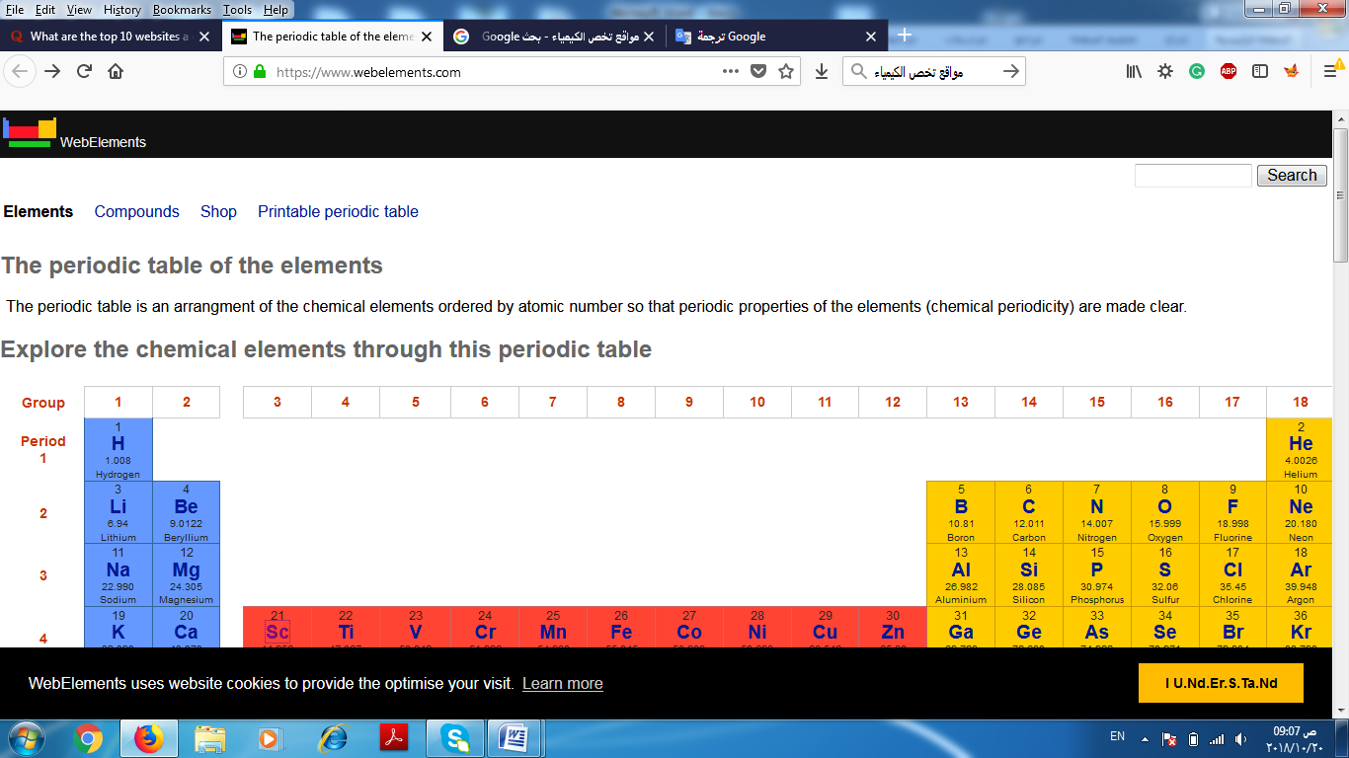
WebElements : https://www.webelements.com/
هذا الموقع يخص الكمياء اللاعضوية, حيث يتم الضغط على اي عنصر بالجدول الدوري بالموقع نحصل على معلومات كاملة عن العنصر والخواص الفيزيائية والكيميائية وغيرها.

Slide 4
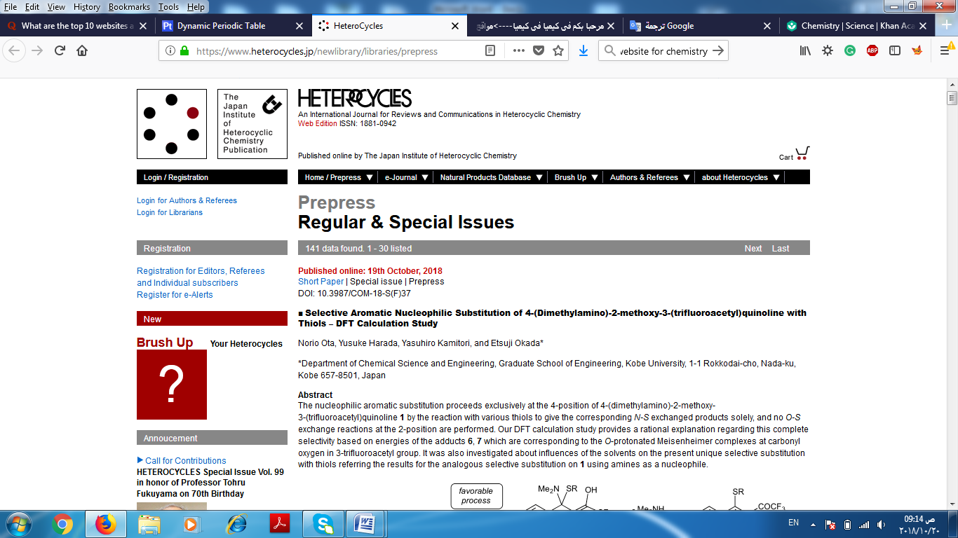
Heterocyclic : An International Journal for Reviews and Communications in Heterocyclic Chemistry https://www.heterocycles.jp/newlibrary/libraries/prepress
هذا الموقع خاص بكيمياء Heterocyclic وهو تابع للمؤسسة اليابانية لكيمياء Heterocyclic. هذا الموقع ينزل البحوث والمواضيع الخاصة لل Heterocyclic مجانا

Slide 5
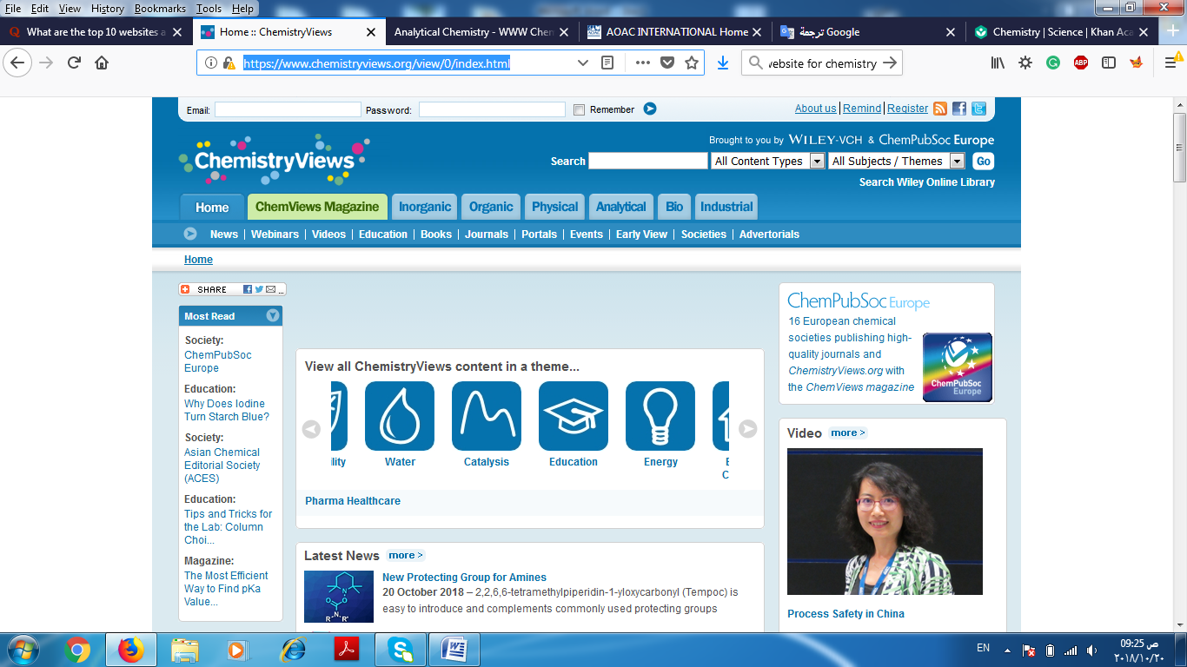
Chemistry views: https://www.chemistryviews.org/view/0/index.html
موقع يحتوي على اخر اخبار الكيمياء والمقالات وبراءات الاختراع وكذالك تنزيل بعض البحوث المجانية للمجلات الرصينة, هذا الموقع مدعوم من مؤسسة Wiley

Slide 6
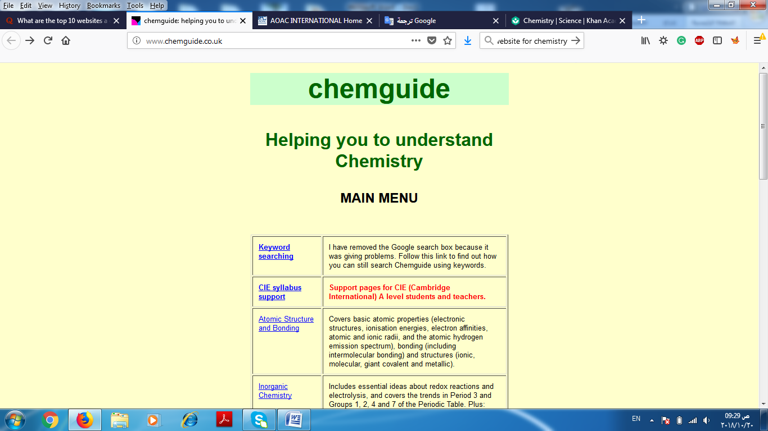
Chemguide: http://www.chemguide.co.uk/
هذا الموقع يحتوي المحاضرات النظرية باللغة الانكليزية لجميع مواد الكيمياء, مع الصور والشرح المفصل لبعض المواضيع, هذا الموقع يفيد بالاخص طلاب المرحلة الاولية.

Slide 7
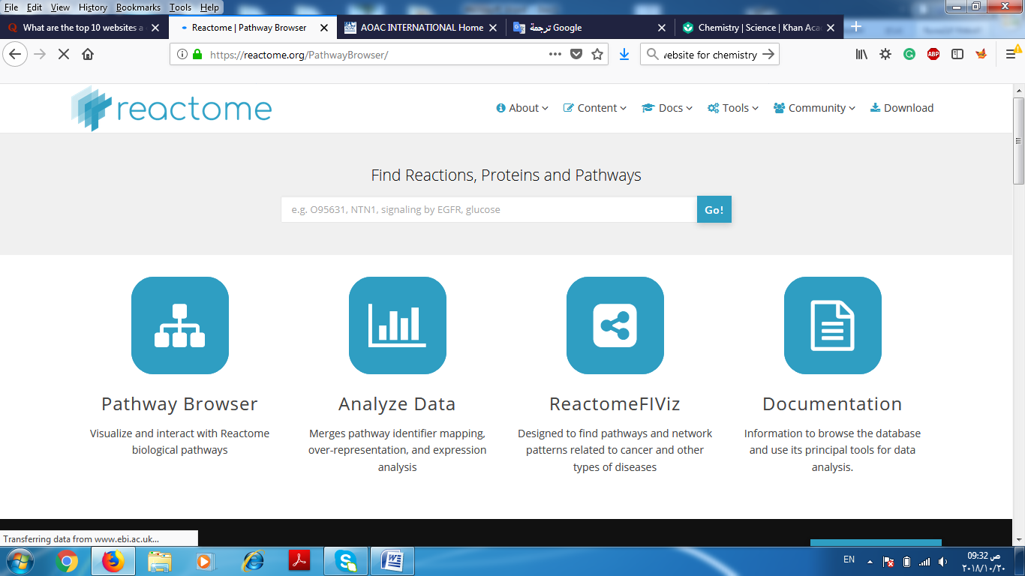
Reactome: https://reactome.org/PathwayBrowser/
موقع مختص للكيمياء الحياتية ويرسم خرائط DNA-RNA والبروتينات وغيرها

Slide 8
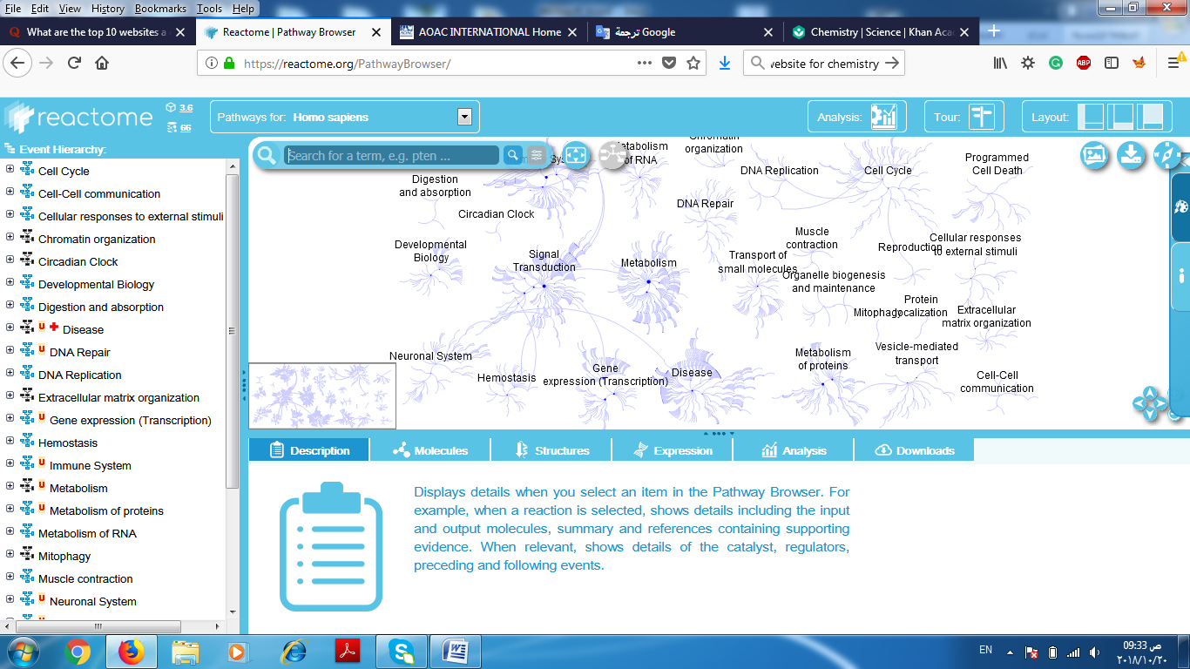

Slide 9
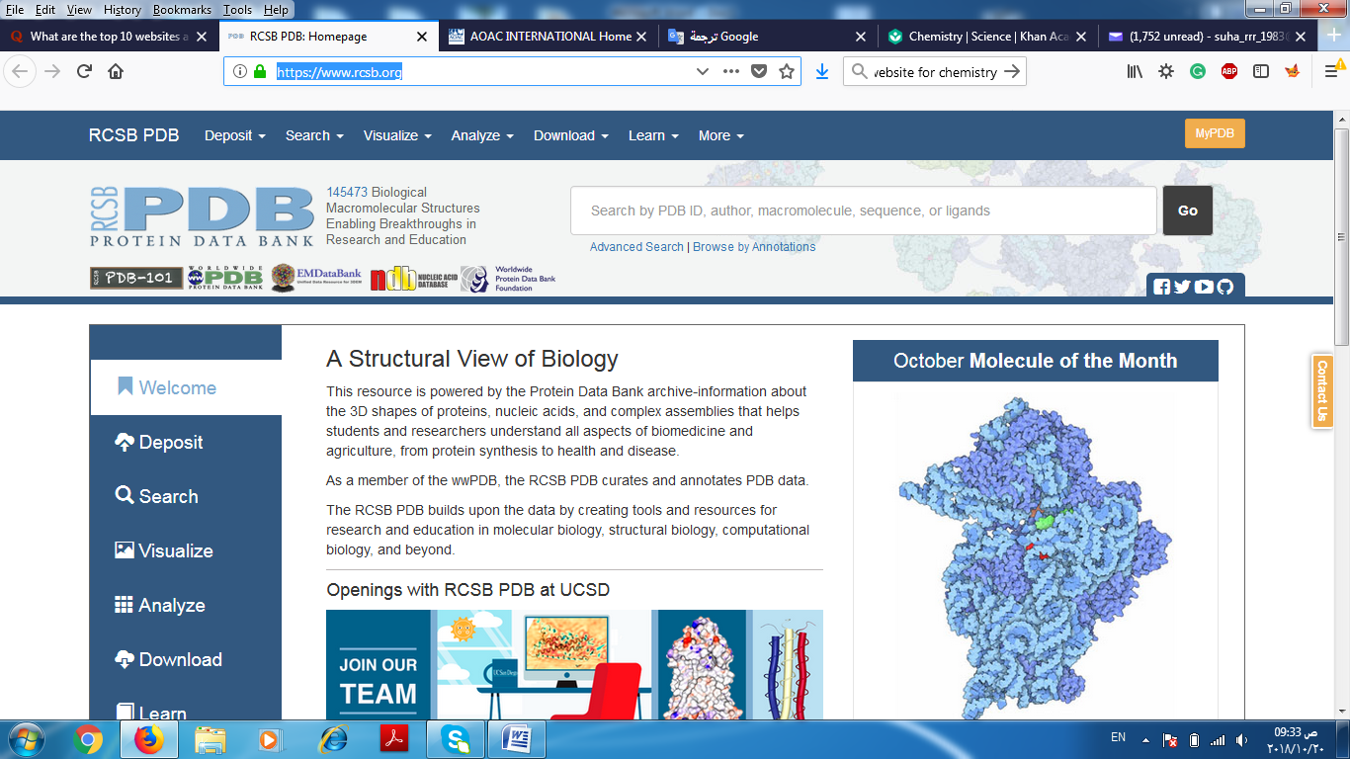
RCSB Protein Data Bank: https://www.rcsb.org/
هذا الموقع يحتوي ارشيف بنك معلومات البروتينات ذات الأشكال الثلاثية الأبعاد للبروتينات والأحماض النووية التي تساعد الطلاب والباحثين على فهم جميع جوانب الطب الحيوي والزراعي.

Slide 10
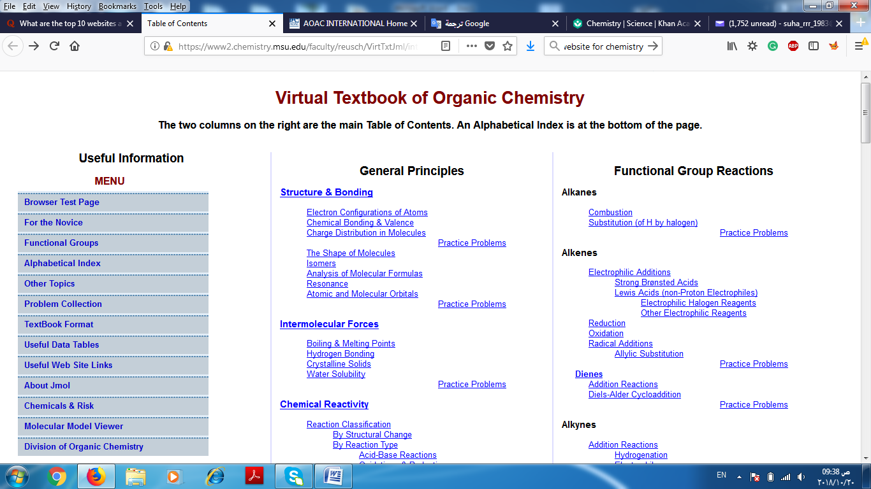
Virtual Textbook of Organic Chemistry: https://www2.chemistry.msu.edu/faculty/reusch/VirtTxtJml/intro1.htm
موقع للكيمياء العضوية يشرح التفاعلات والميكانيكيات وكل ما يخص الجزء النظري للكيمياء العضوية

Slide 11
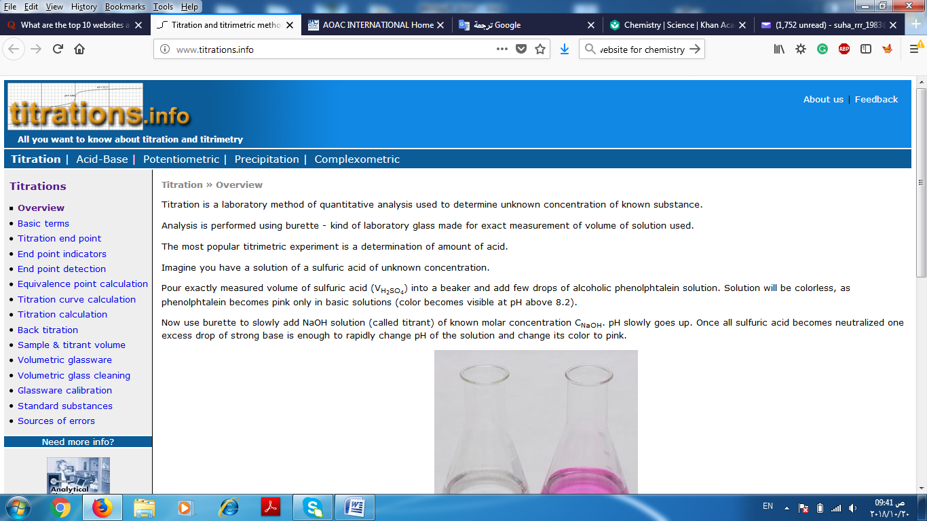
titrations.info : http://www.titrations.info/
هذا الموقع مناسب لطلاب الدراسة الاولية لشرح تفاعلات التسحيح بصورة مفصلة.

Slide 12
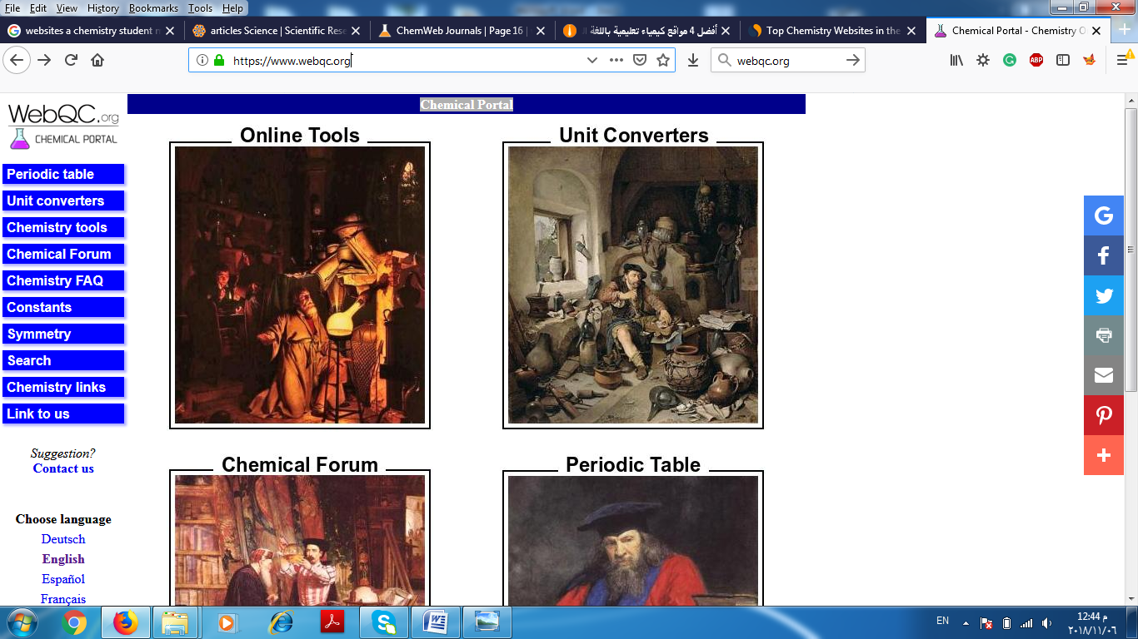
Chemical Portal: https://www.webqc.org/
هذا الموقع يحتوي على online tools او chemistry tools يمكن الاستفادة منها لعمل التوازن الكيمائي للمعادلات او حساب pH و وكذالك اجراء تحويلات الوحدات للكثافة واللزوجة و الحرارة وغيرها.

Slide 13
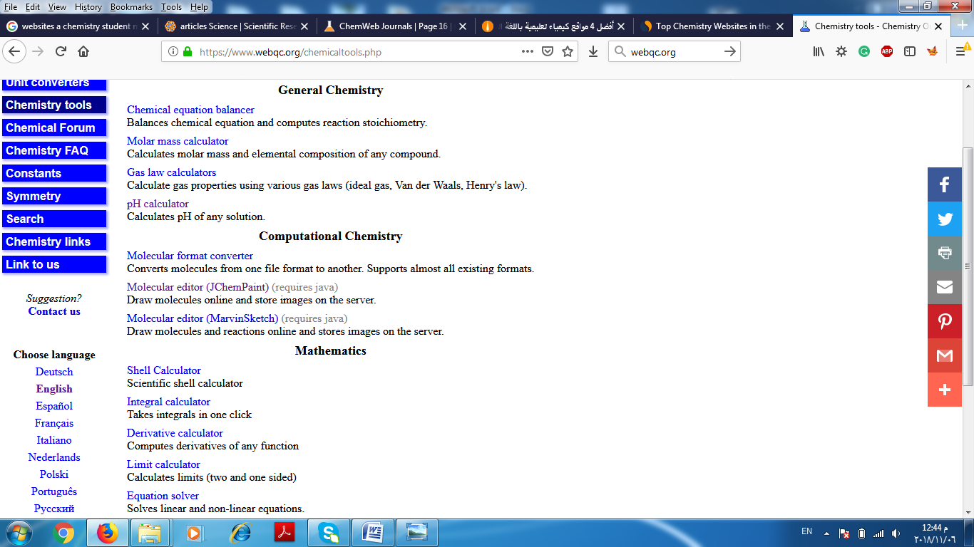

Slide 14
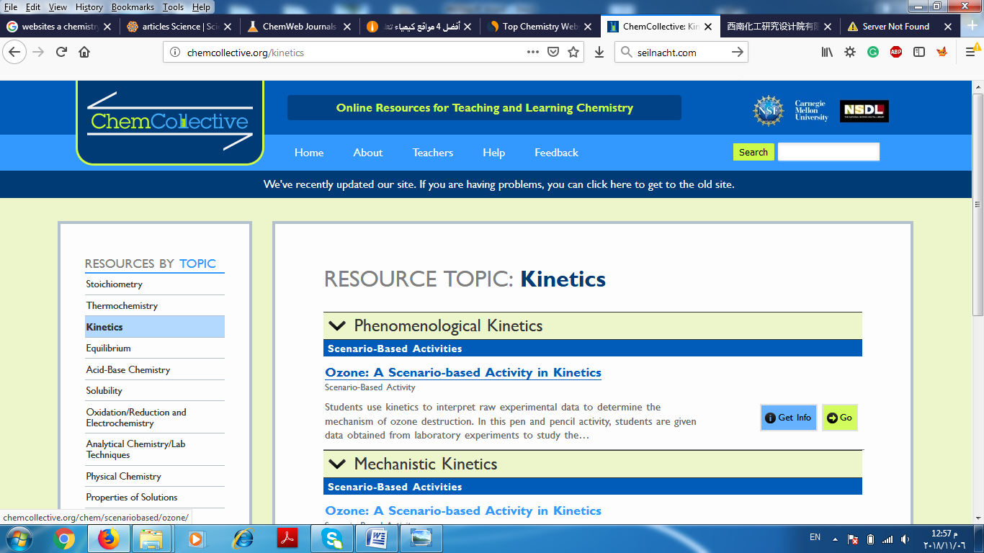
Chem. Collective: http://chemcollective.org/kinetics
هذا الموقع يحتوي على تجارب في الكيمياء الحركية- الثرموداينمك-التحليلية- التوازن-الذوبانية وغيرها وباللغة الانكليزية.

Slide 15
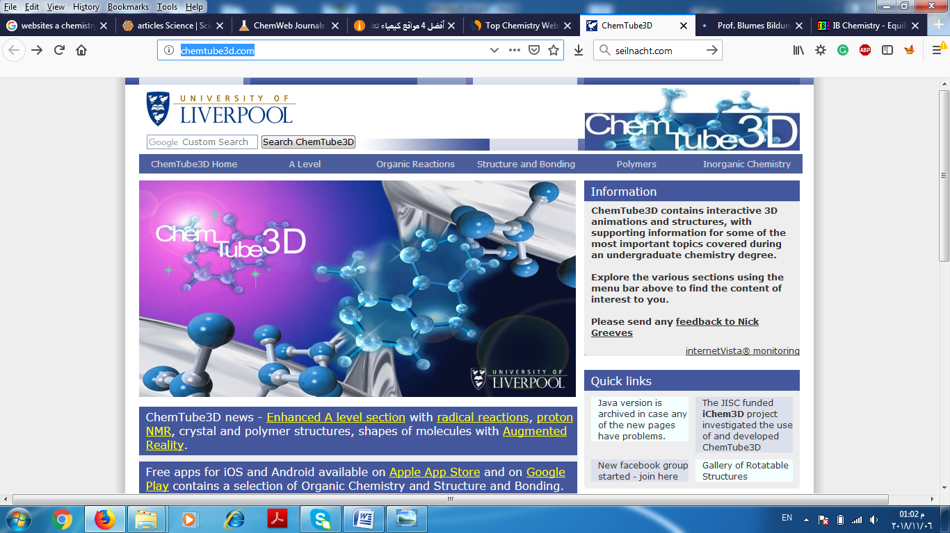
Chem. Tube 3D: http://chemtube3d.com/
هذا الموقع يرسم الاشكال الثلاثية الابعاد التي تخص الكيمياء اللاعضوية والبوليمرات والعضوية, وهو موقع مجاني تابع لجامعة ليفربول الانكليزي.

Slide 16
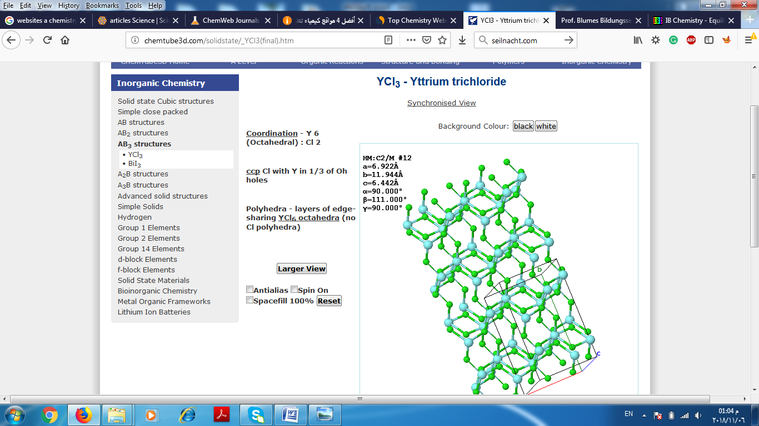

Slide 17
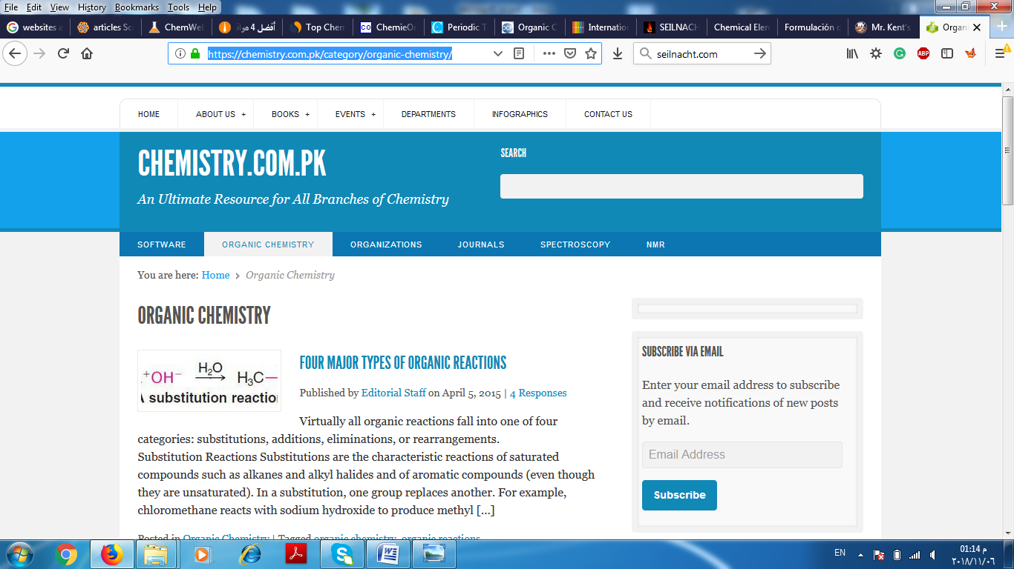
Chemistry.com.pk: https://chemistry.com.pk/category/organic-chemistry/
موقع باكستاني يحتوي على محاضرات ومقالات ومجلات تخص الكيمياء تابع لمؤسسات الكيمياء في باكستان.

Slide 18
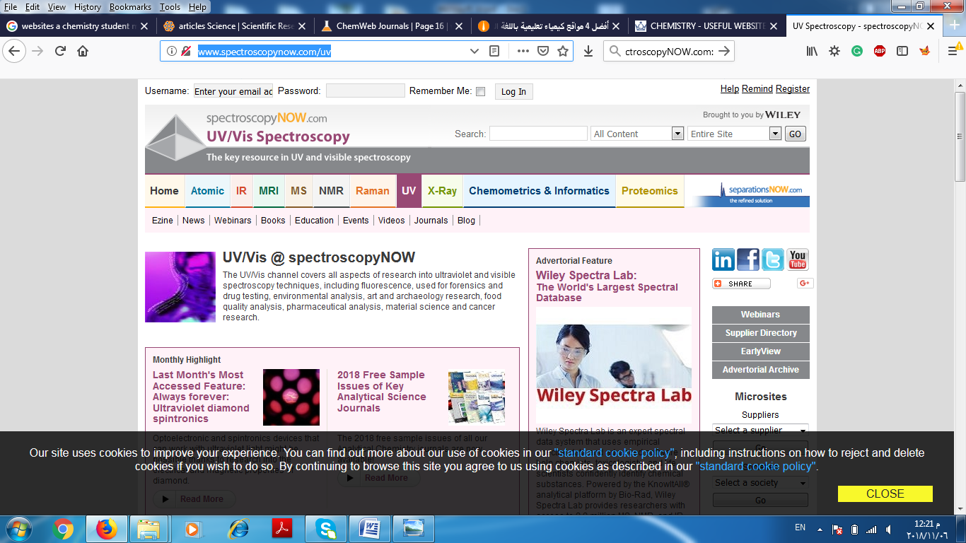
SpectroscopyNOW.com: http://www.spectroscopynow.com/uv
يوفر هذا المواقع كل الروابط التي تخص التحليل الطيفي من مقالات وكتب وابحاث ومؤتمرات.

Slide 19
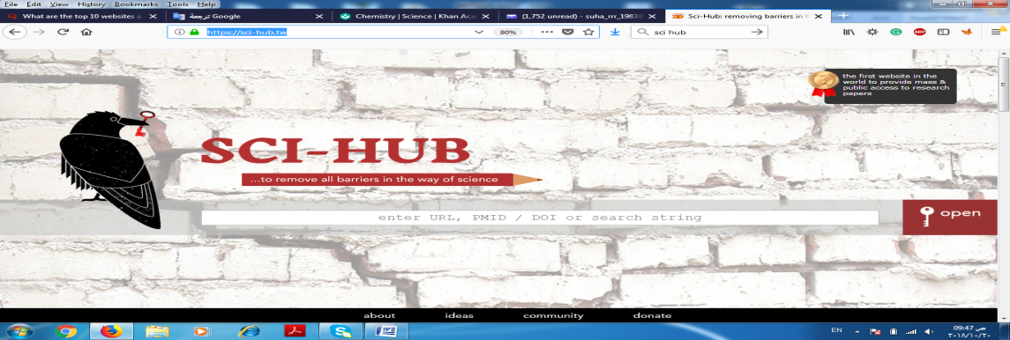
Sci hub : https://sci-hub.tw/
لتحميل الابحاث مجاناً بدون الحاجة لشرائها اضع لكم كل الروابط المتاحة للموقع. https://sci-hub.la https://sci-hub.mn https://sci-hub.name https://sci-hub.cc https://sci-hub.ac https://sci-hub.io https://sci-hub.bz
اولا يتم الدخول للبحث الغير مجاني ونسخ رابط البحث ثم بعد ذالك يتم لصق الرابط في sci hub والضغط على open لينزل البحث كامل مجانا. وهناك بعض الفديوات تشرح عملية تنزيل البحوث بصورة مفصلة.

Slide 20
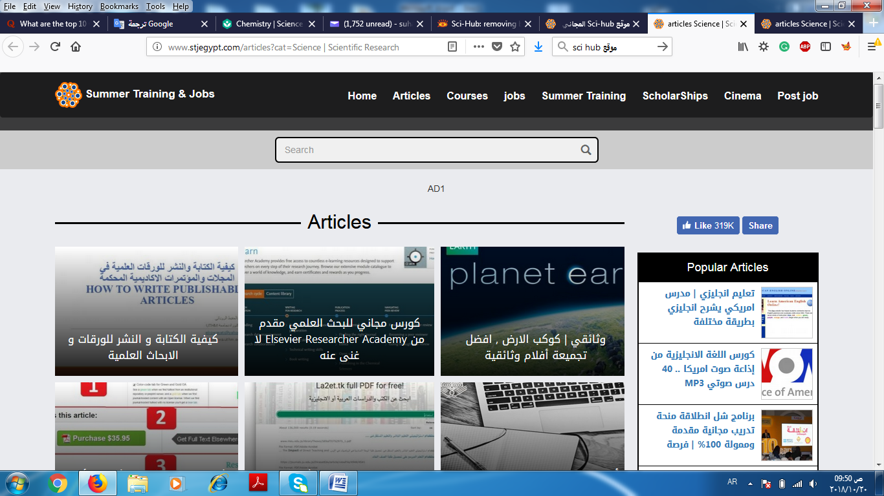
Summer training and job: http://www.stjegypt.com/articles?cat=Science%20|%20Scientific%20Research
هذا الموقع باللغة العربية يحتوي على جميع روابط مواقع المجلات والكتب وروابط الكورسات العالمية التي تفيد الباحث في مختلف المجالات.

Slide 21
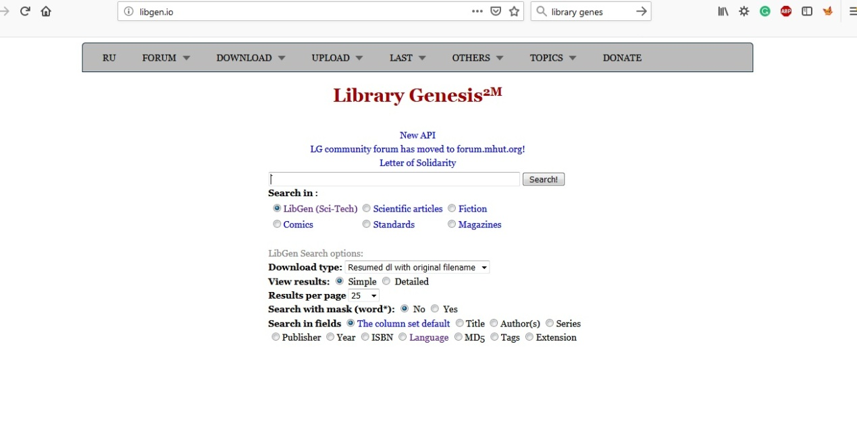
Library genesis : http://libgen.io/
تُدعى اختصارًا LibGen هي محرك بحث للمقالات والكتب حول مواضيع مختلفة وان قاعدة بياناتها تحتوي على أكثر من 2 و نص مليون كتاب و58 مليون ملف من مجلة العلوم.
مميزات هذه المكتبة هو الوصول المجاني إلى الكتب التي لايمكن الحصول عليها مجانا .
في عام 2015، تورط الموقع في قضية قانونية عندما اتهمت مؤسسة السفير بتزويده بالقرصنة للوصول إلى المقالات والكتب. وذكرت تقارير أن المكتبة مسجلة في كل من روسيا وأمستردام، مما يجعل من غير الممكن محاكمة الموقع لانه تابع لمؤسسات مجهولة.

Slide 22
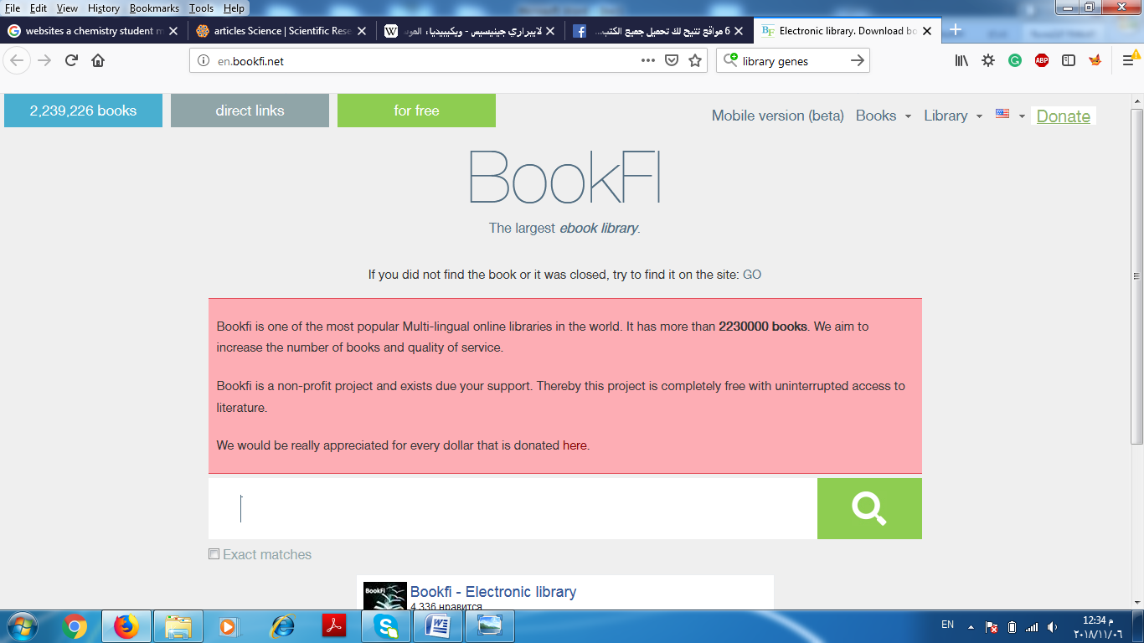
Book FI : http://en.bookfi.net/
هذا الموقع ايضا يساعد الباحثين على تنزيل الكتب مجانا

Slide 23
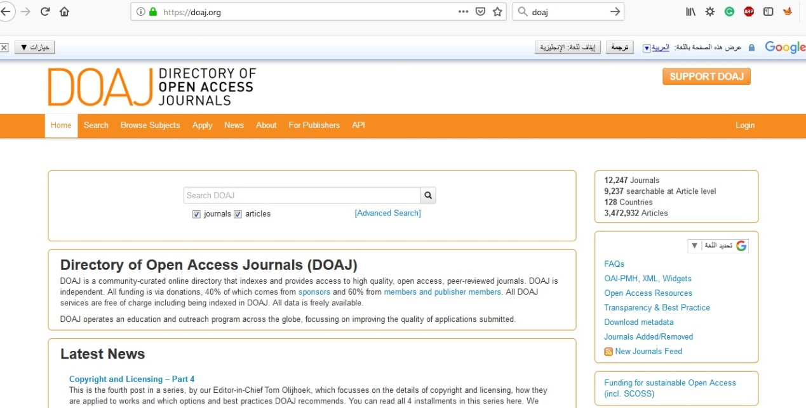
DOAJ: https://doaj.org/
هو دليل دوريات الوصول الحر( تنزيل البحوث مجانا ) انشئ سنة 2003 في جامعة لوند بالسويد وكان في ذلك الوقت يضم قائمة بـ 300 دورية إلكترونية متاحة ضمن الوصول الحر، والأن يضم أكثر من 9000 دورية علمية متاحة في الوصول الحر وفي مختلف التخصصات الموضوعية. بهدف دليل DOAJ إلى نشر الوعي بأهمية الوصول الحر وزيادة استخدام دوريات الوصول الحر في مختلف المجالات الموضوعية، ويسعى الدليل إلى أن يصبح شاملا ويغطي كافة دوريات الوصول الحر في العالم .

Slide 24
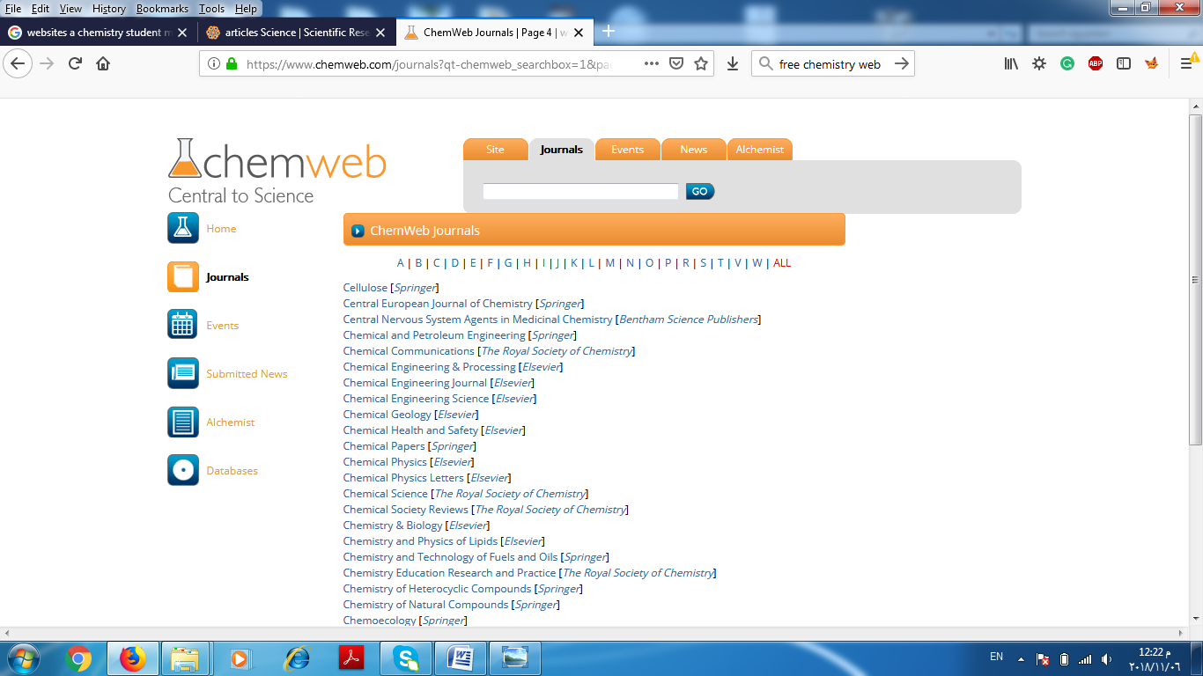
Chemweb: https://www.chemweb.com/journals?qt-chemweb_searchbox=1&page=3
هذا الموقع مستودع يحتوي على جميع المجلات الخاصة بالكيمياء والتي تعود للمؤسسات الرصينة والتي لها معامل تاثير.

Slide 25
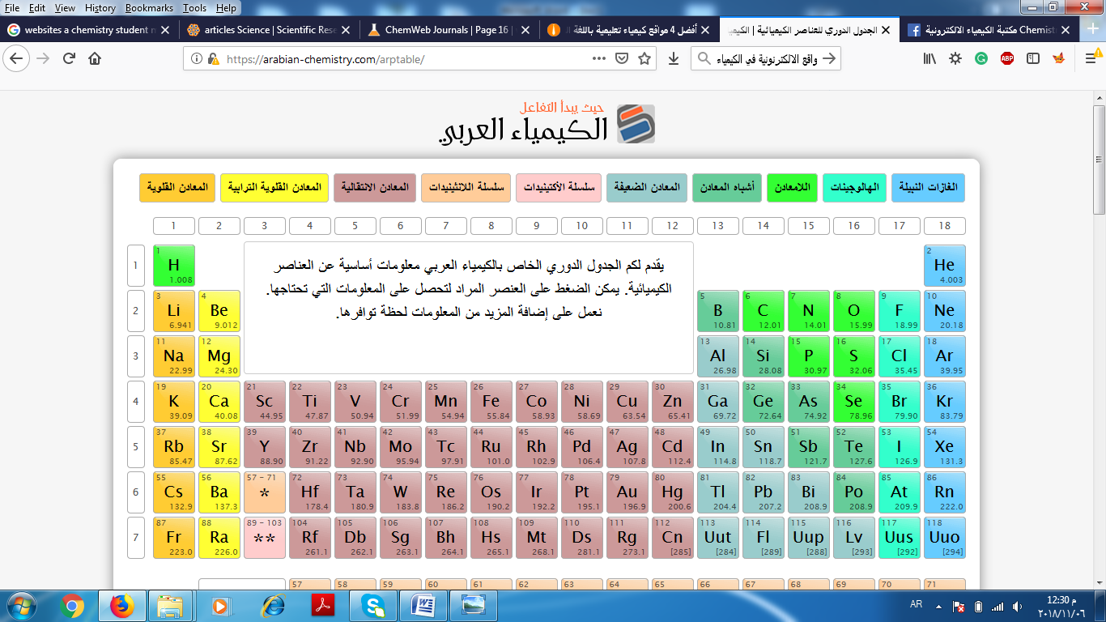
الكيمياء العربي : https://arabian-chemistry.com/arptable/
يوفر هذا الموقع معلومات عن الجدول الدوري والعناصر وبعض المقالات التي تخص الكيمياء باللغة العربية وبطريقة حديثة ومبسطة.

